Slide 1
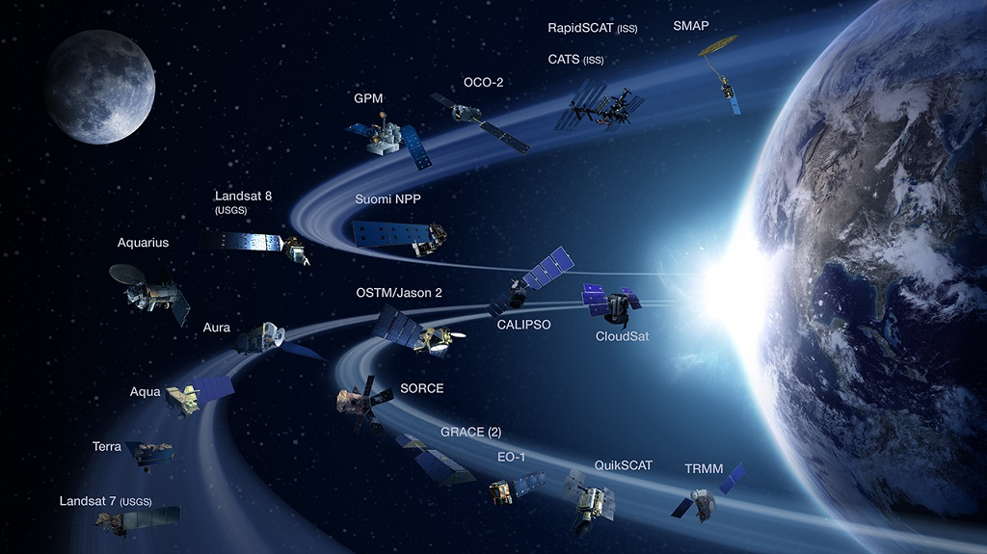
ხელოვნური თანამგზავრები
ლუკა ჯინიუზაშვილი

Slide 2

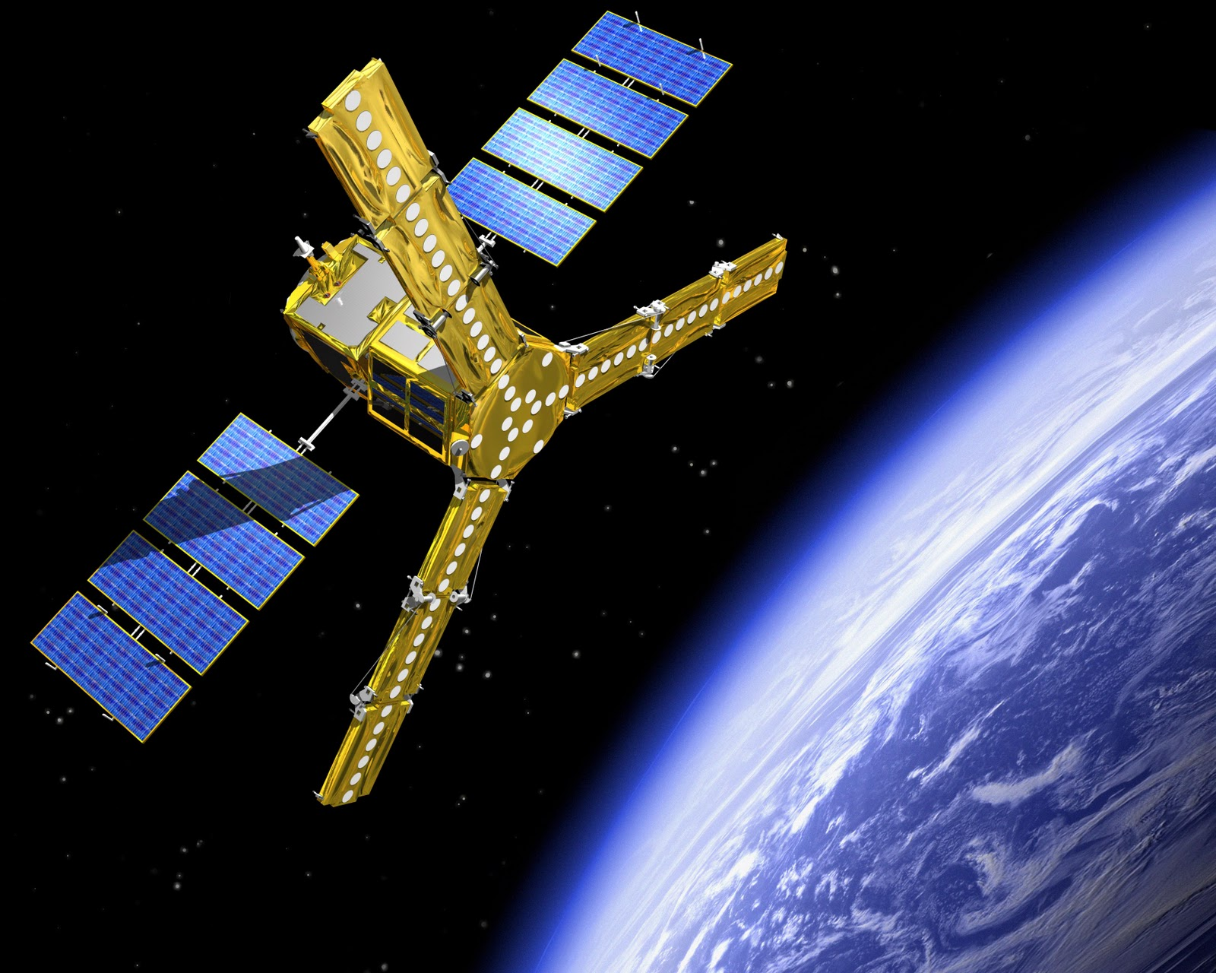
დედამიწის ხელოვნური თანამგზავრი ეწოდება უპილოტო კოსმოსურ აპარატს, რომელიც მოძრაობს დედამიწის ირგვლივ ორბიტაზე.

Slide 3
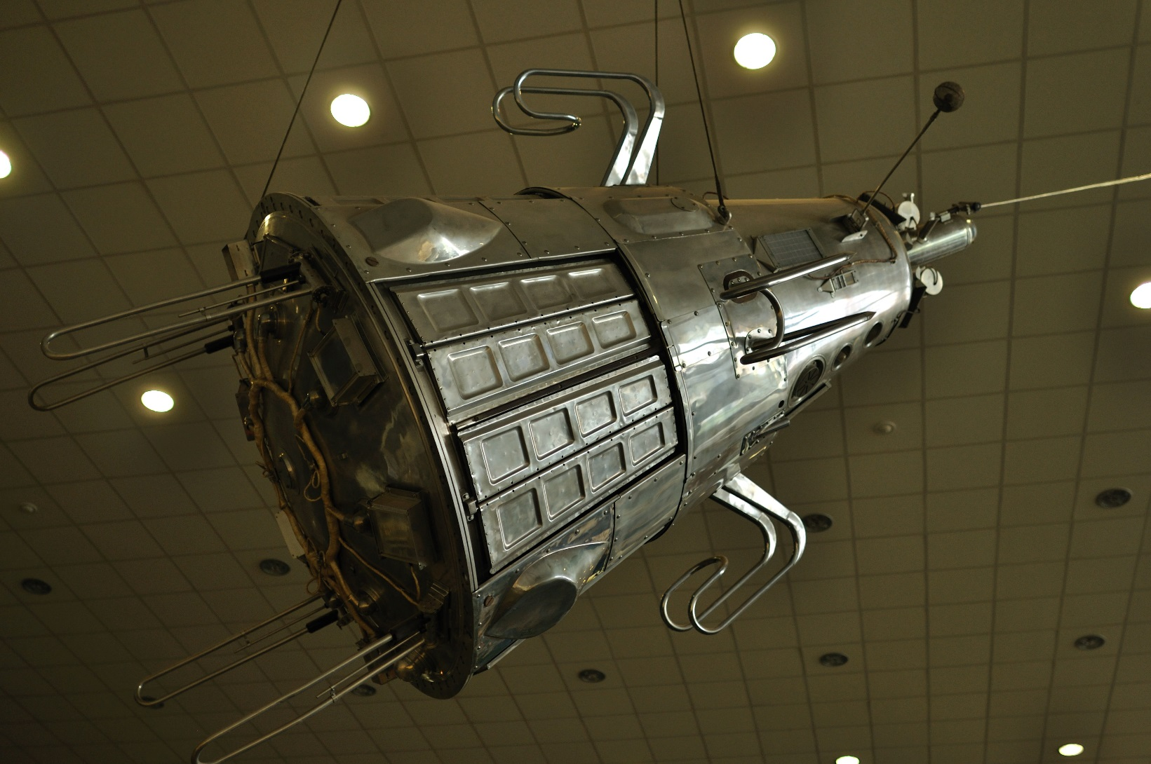
სპუტნიკ 3
მსგავსი იდეის განხორციელება პირველად 1957 წელს გახდა შესაძლებელი, როდესაც საბჭოთა კავშირმა „სპუტნიკ 1-ს“ , პირველ ხელოვნურ თანამგზავრს მისცა გეზი, რომელსაც იმავე წელს მოყვა „სპუტნიკ 2“ , 1958 წელს „სპუტნიკ 3“ და 1960 წელს სპუტნიკ „5“.

Slide 4
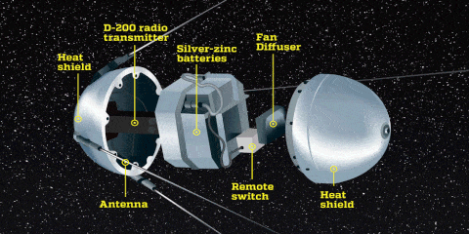
“. სპუტკინ 1“-ს ჰქონდა ორი რადიოგადამცემი და გამოიყურებოდა როგორც სფერო ოთხი ანტენით. რადიოტალღების სიჩქარე იყო 20 და 40 მჰც. მისი მთავარი დანიშნულება იონოსფეროში ელექტრონების რაოდენობის შეფასება იყო.

Slide 5
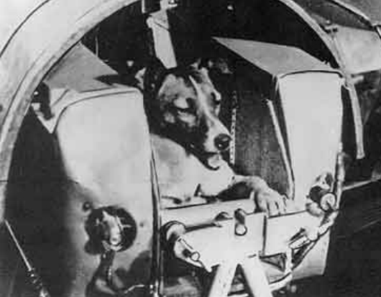
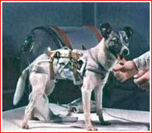
აღსანიშნავია, რომ „სპუტნიკ 2“ზე იყო ძაღლი, სახელად ლაიკა, რამაც იგი პირველ ხელოვნურ თანამგზავრად აქცია, რომელსაც ცოცხალი არსება გადაჰყავდა. 2008 წელს ლაიკას ძეგლი დაუდგეს. მას შემდეგ მსოფლიოს 40 ქვეყნიდან 8100 ზე მეტი სატელიტი იქნა გაშვებული, რომელთა მესამედზე მეტმაც თავისი მისია ამოწურა და სრულიად უფუნქციო, კოსმოსის ნაწილი გახდა.

Slide 6
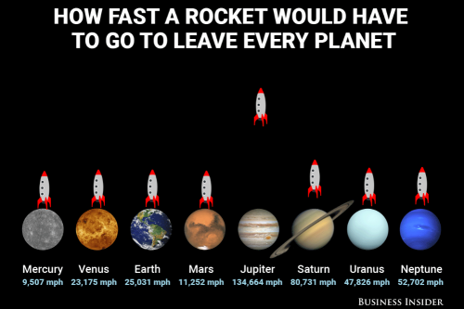
იმისთვის, რომ მსგავსმა მოწყობილობამ დედამიწის ირგვლივ ორბიტაზე მოძრაობა შეძლოს, საჭიროა განავითაროს პირველი კოსმოსური სიჩქარე (8კმ/წმ) ან მასზე მეტი, არაუმეტეს 11,2 კმ/წმ-სა.

Slide 7
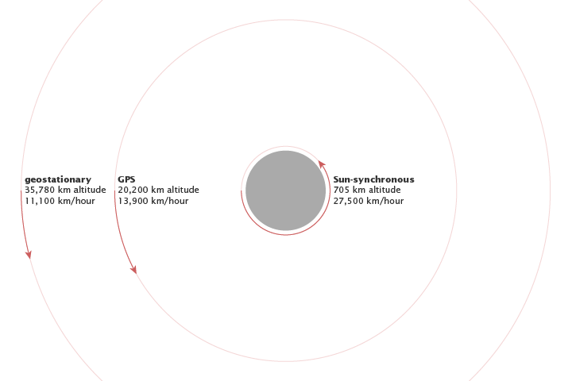
თანამგზავრები განსხვავდებიან როგორც დანიშნულებით, ასევე მათი ორბიტის მიხედვით.
დედამიწასთან ახლოს მდებარედ ითვლება 200-2000 კმ-ზე დაშორებული სატელიტები. საშუალო ორბიტად მიიჩნევა 2000-35286 კმ, ხოლო გეოსტაციონარულად 35786 და ზევით.

Slide 8

თუ ხელოვნური თანამგზავრის ორბიტები ემთხვევიან დედამიწის ვარსკვლავური ბრუნვის პერიოდს, მაშინ მას სინქრონულს უწოდებენ. ნახევრად სინქრონულ სატელიტს უწოდებენ ისეთ თანამგზავრს, რომლის პერიოდი დედამიწის პერიოდის ნახევარს უდრის, ანუ ერთ დღე-ღამეში დედამიწას ორჯერ შემოუვლის. არეოსინქრონული ორბიტის პერიოდი მარსის პერიოდს ემთხვევა. დედამიწის ხელოვნური თანამგზავრის ორბიტებს, მიუხედავად იმისა წრიულია ისინი თუ ელიფსური,აქვთ 42,164 კმ-ს ტოლი მთავარი ღერძი, რომელიც გამოითვლება ფორმულით:
სადაც a - მთავარი ნახევარღერძი
P - არის ორბიტალური პერიოდი
μ - გეოცენტრული გრავიტაციული მუდმივა, რომელიც ტოლია 398600.4418 კმ³/წმ².

Slide 9
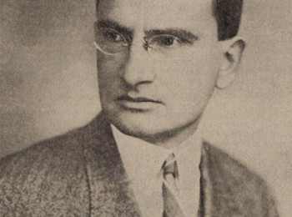
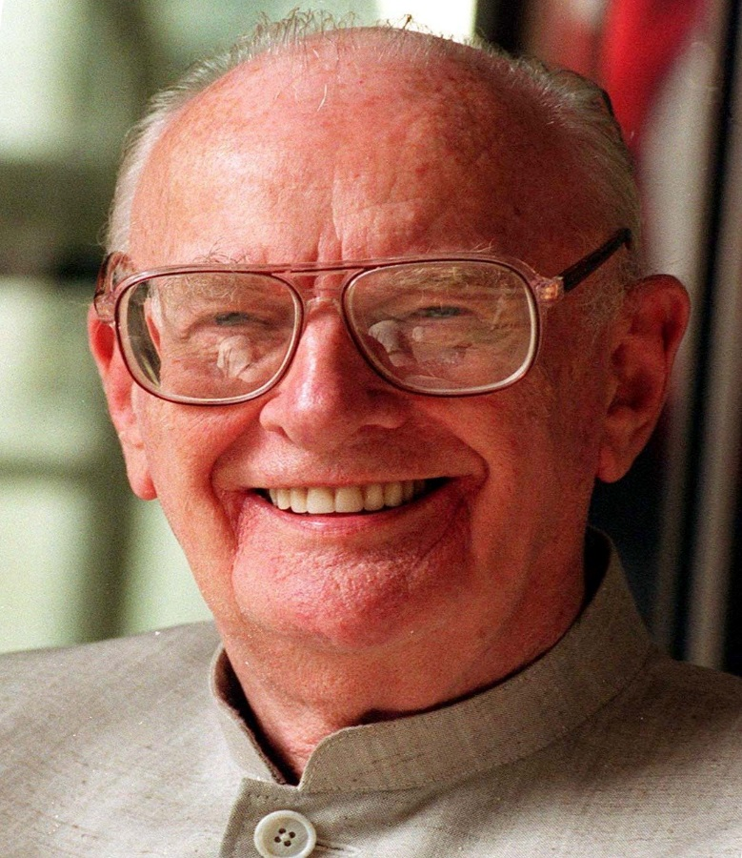
გეოსტაციონალური ორბიტის მონაცემების გამოთვლა 1928 წელს ჰერმან პოტოჩნიკმა შეძლოს. ამ უკანასკნელმა ეს ყველაფერი საკუთარ ნაშრომში, „The problem of space travel”-ში აღწერა. არტურ კლარკმა დიდი როლი ითამაშა გეოსტაციონალური ორბიტის შესწავლაში, ამიტომ დღეს ამ ორბიტას კლარკის ორბიტადაც მოვიხსენიებთ. აღსანიშნავია, რომ ამ მიღწევების გამო მან მონაწილეობა მიიღო არაერთ სამეცნიერო ფანტასტიკის ჟანრის ფილმის სცენარის დაწერაში.

Slide 10
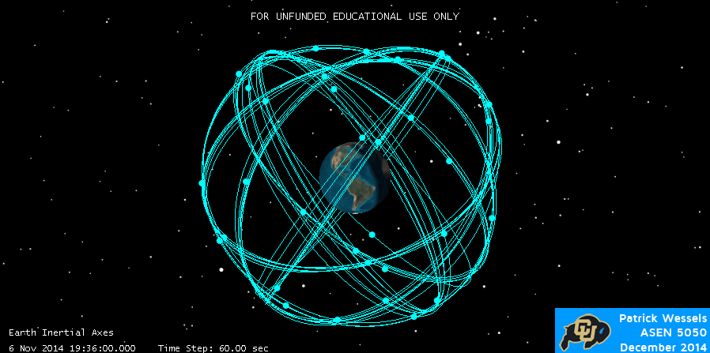
თუ კუთხურ სიჩქარეს გავამრავლებთ ორბიტალურ რადიუსზე, მივიღებთ ორბიტალურ სიჩქარეს.

